Slide 1

Smart Metal factory
Intelligent Internet of Things project

Slide 2
Scenario applicativo
Simulazione
Obbiettivo
ambiente industriale dedicato alla lavorazione dei metalli.
ottimizzazione di
gestione degli scarti
qualità del refrigerante
flusso dei materiali su nastri trasportatori.
monitoraggio in tempo reale delle isole produttive

Slide 3
ARCHITETTURA
Livello fisico
Livello edge/server
Livello controllo
Macchinari (presse, nastri, vasche) con una propria fisica.
Ogni macchina viene esposta come una risorsa CoAP. Il server utilizza digital twins per simulazioni in tempo reale con report
Il manager monitora i sensori e prende decisioni accendendo o spegnendo gli attuatori basandosi sulla Policy.

Slide 4
Scelta di modellazione
Separazione logica fisica da interfaccia di rete
classi python che simulano solo la fisica senza interessarsi di rete e protocolli
Smart Objects (model/)
Risorse CoAP (resources/)
Perché? Se si volesse cambiare protocollo si dovrebbe cambiare solo la cartella resources/
rendono gli smart object accessibili via rete, gestiscono richieste GET, PUT e POST e traducono numeri in formati standard (SenML/JSON)

Slide 5
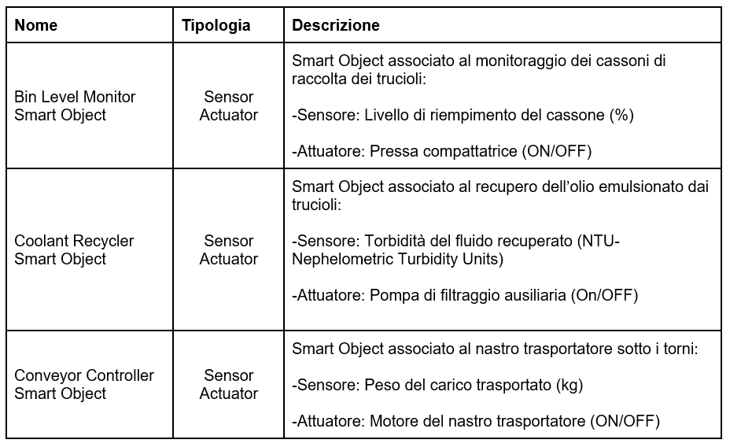
Smart objects

Slide 6
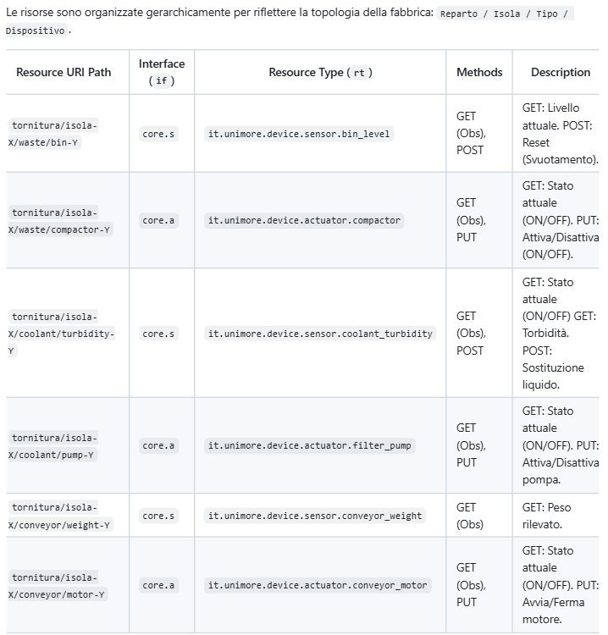
Resources

Slide 7
SMART WASTE MANAGER
Client autonomo esegue operazioni di:
Discovery: Client interroga /.well-known/core per scoprire dinamicamente le risorse disponibili e le loro capacità (rt, if).
Telemetry: Il Client stabilisce una relazione di Observe sulle risorse sensore (bin, turbidity, weight). Il Server notifica il Client in modo asincrono ad ogni cambiamento di stato fisico simulato.
Actuation:
    Threshold Activation: Se il valore supera una soglia (es. Bin > 80%), il Manager invia una PUT {"status": "ON"} all'attuatore associato.
    Critical Reset: Se il valore è critico (es. Bin > 95%), il Manager invia una POST direttamente al sensore per simulare un intervento manuale (es. svuotamento bidone).

Slide 8
Operazioni coap singole
Per completezza sono presenti, nella cartella client/, gli script per testare singolarmente e manualmente operazioni CoAP:
coap_get_client.py
coap_obs_get_client.py
coap_put_client.py
coap_post_client.py
Legge il valore istantaneo di un sensore o lo stato di un attuatore
Ricezione di aggiornamenti in tempo reale senza polling
Invia un comando per modificare lo stato di un attuatore
Esegue un’azione senza stato come il reset di un sensore (es. svuotamento bidone)

Slide 9
Come mai Coap? Confronto con mqtt
Controllo deterministico
Protocollo di trasporto
CoAP: manager invia una PUT e il codice attende la conferma. Se c’è un problema viene subito segnalato.
MQTT: manager pubblica un messaggio ON e non ha una conferma immediata che l’azione fisica sia avvenuta.
CoAP: usa UDP che è veloce a riprendersi da interruzioni di rete e consuma meno risorse su dispositivi embedded
MQTT: usa TCP: che richiede di mantenere una connessione stabile, è più pesante e lento in caso di instabilità di connessione

Slide 10
Come mai Coap? Confronto con mqtt
Discovery Automatica
Observe
CoAP: manager trova i dispositivi interrogando l’endpoint standart /.well-known/core
MQTT: non ha un meccanismo standard di discovery. I topic devono essere conosciuti a priori
CoAP, grazie all’estensione Observe, non perde una delle qualità migliori di MQTT cioè la telemetria in tempo.

Slide 11
GRAZIE PER L’ATTENZIONE
Studente: Leonardo Diverti
Matricola: 188742
A.A: 2025-2026

